Slide 1

Il patrimonio Geotermico Italiano e le sue molteplici forme di utilizzazione
Adele Manzella
CNR-Istituto di Geoscienze e Georisorse, Pisa
adele.manzella@cnr.it

Slide 2
Di cosa parlerò
Energia geotermica: poche parole per esprimere una varietà di risorse, applicazioni e tecnologie
Geotermia in Italia
Potenziale e punti di forza della geotermia italiana
Considerazioni finali

Slide 3
Energia geotermica
Energia Geotermica
Termini
Risorse
Applicazioni
Tecnologie
Prodotti

Slide 4
Terminologia
Etimologia: il calore della Terra
Nel senso di «fonte energetica rinnovabile» si intende l’energia termica contenuta in un volume di roccia, sedimento e suolo, incluso eventuali fluidi contenuti, disponibile per l’estrazione e conversione in prodotto energetico (UNECE-IGA, 2016)
Legislazione EU
Legislazione Italiana
(Directive 2009/28/EC):
‘geothermal energy’ means energy stored in the form of heat beneath the surface of solid earth
‘hydrothermal energy’ means energy stored in the form of heat in surface water
D.P.R. 395/1991
risorse geotermiche: energia termica derivante dal calore terrestre estraibile mediante fluidi geotermici
usi energetici: utilizzazione dei fluidi geotermici per la produzione di energia elettrica, nonché di calore per usi …
Una definizione da uniformare
Un settore estremamente ampio e complesso

Slide 5
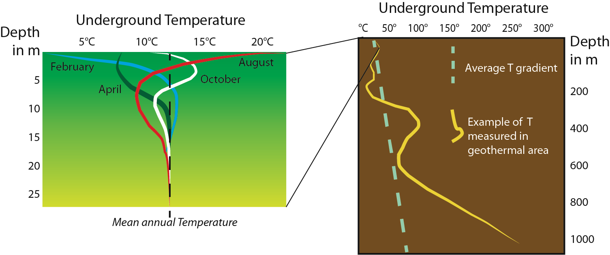
Risorse: un concetto da chiarire
Geotermia “superficiale” Shallow geothermal
Geotermia “profonda” Deep geothermal

Slide 6
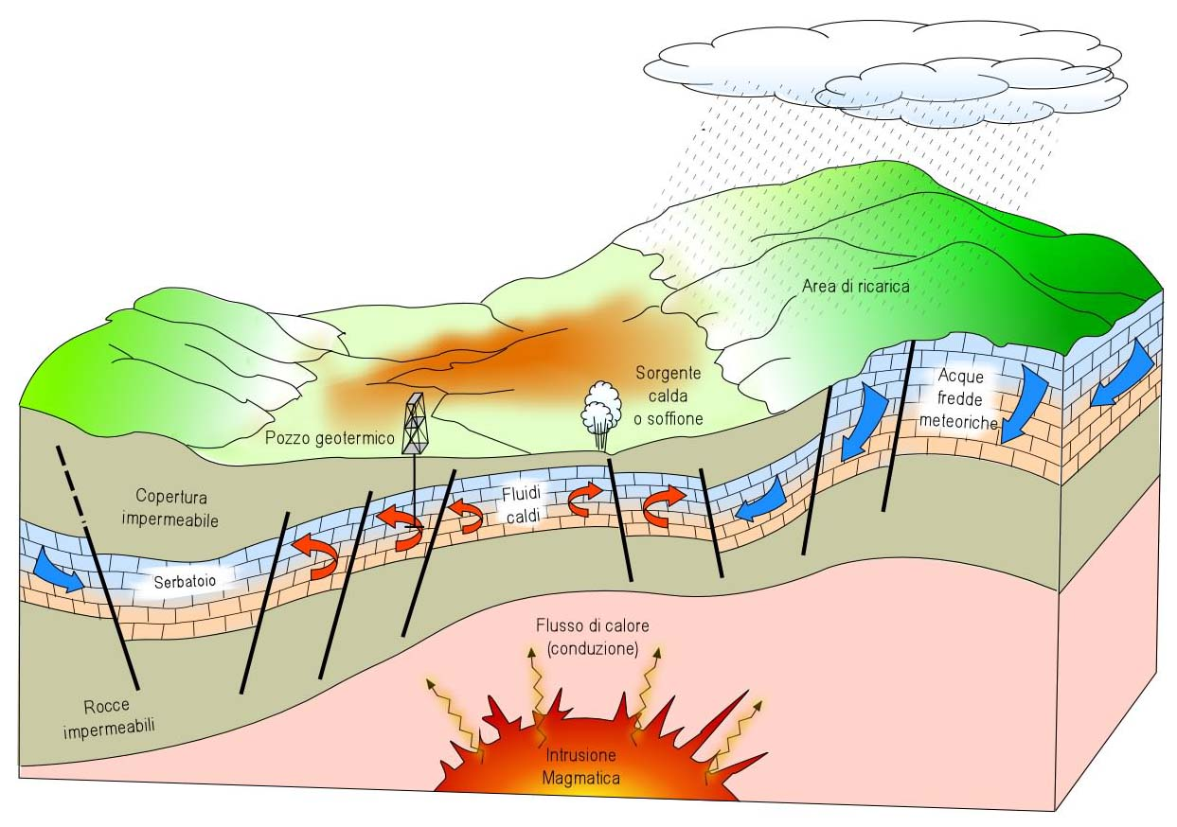
Risorse: un concetto da chiarire
Spesso si associa il concetto di risorsa geotermica a quella del sistema idrotermale

Slide 7

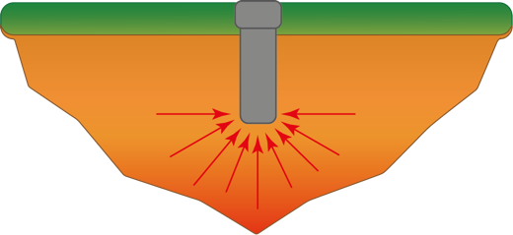

Risorse: un concetto da chiarire
Sistema idrotermale: l'acqua sotterranea viene utilizzata come vettore di calore per estrarre energia dal sottosuolo.
Con le tecnologie geotermiche a pompa di calore è pratica comune estrarre/immettere calore in profondità (bilancio termico) sia attraverso la produzione di acqua (sistemi a circuito aperto) sia utilizzando un fluido secondario per scambiare calore sulle superfici interne del foro (sistemi a circuito chiuso o geoscambio).

Slide 8
Risorse: un concetto da chiarire
Con le tecnologie geotermiche a pompa di calore è pratica comune estrarre/immettere calore in profondità (bilancio termico) sia attraverso la produzione di acqua (sistemi a circuito aperto) sia utilizzando un fluido secondario per scambiare calore sulle superfici interne del foro (sistemi a circuito chiuso o geoscambio).
Il processo può anche essere invertito, per raffrescare ambienti e processi

Slide 9

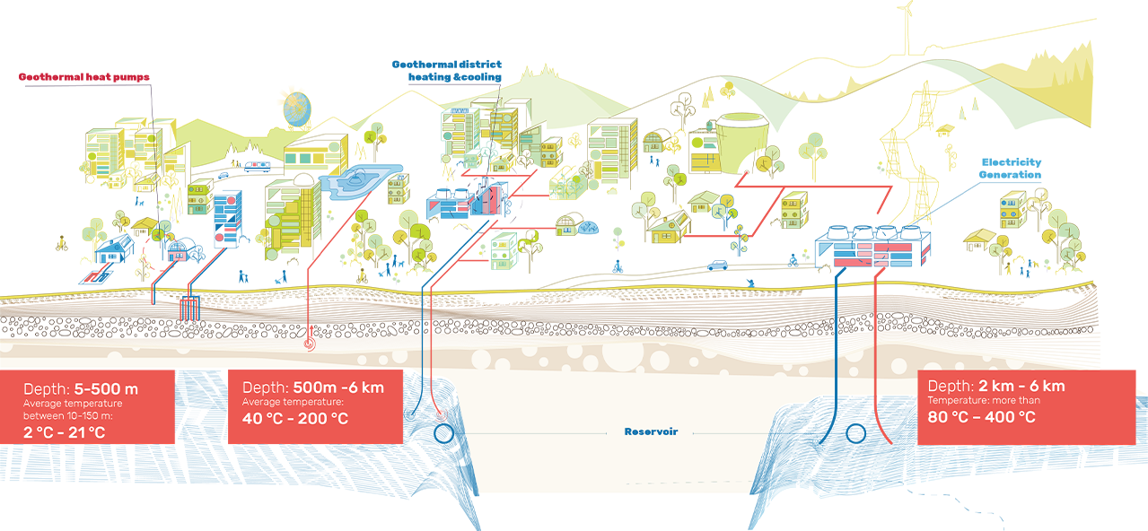
Una miriade di risorse, applicazioni e tecnologie

Slide 10
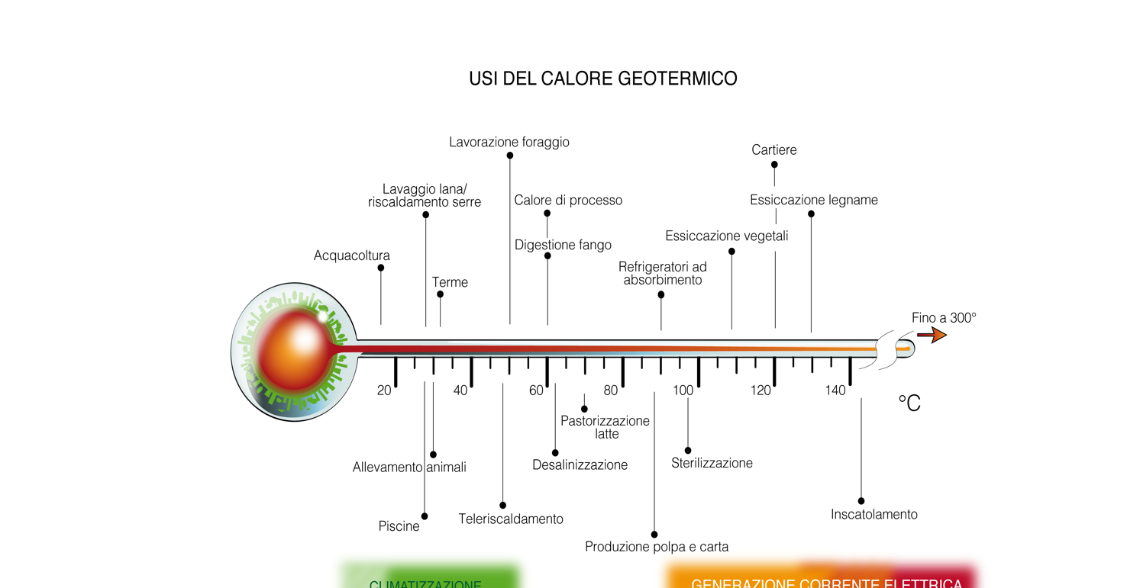
Applicazioni

Slide 11
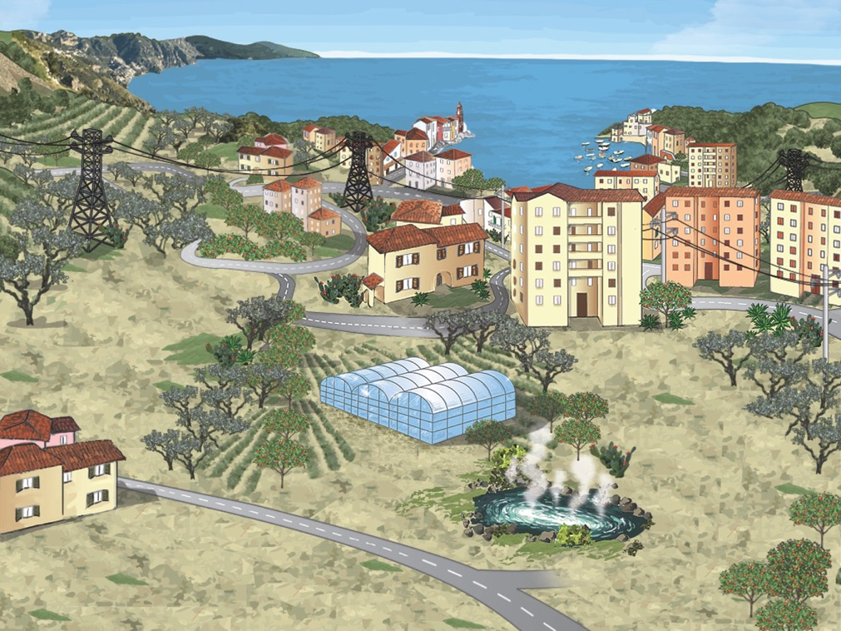
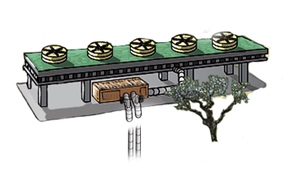
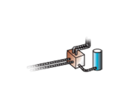
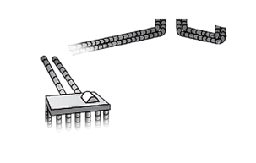
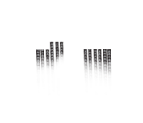
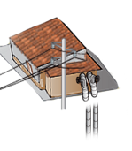
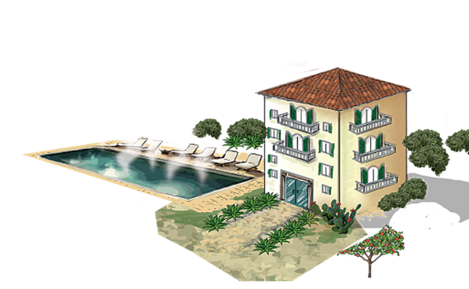
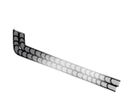
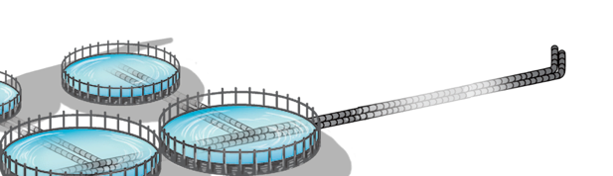

Slide 12
Applicazioni
Generazione elettrica
Usi termici
Agricoltura e processi alimentari
Calore nei processi industriali
Benessere, intrattenimento e turismo
Riscaldamento e raffrescamento degli edifici
Altri usi

Slide 13
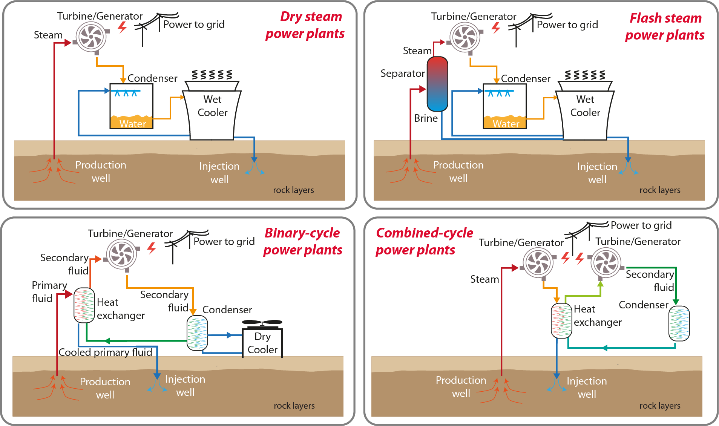
Tecnologie: produzione elettrica

Slide 14
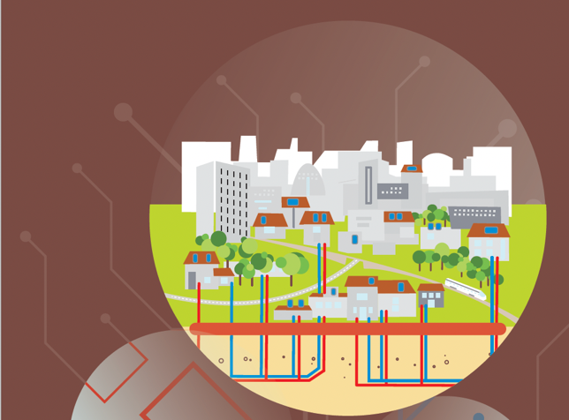
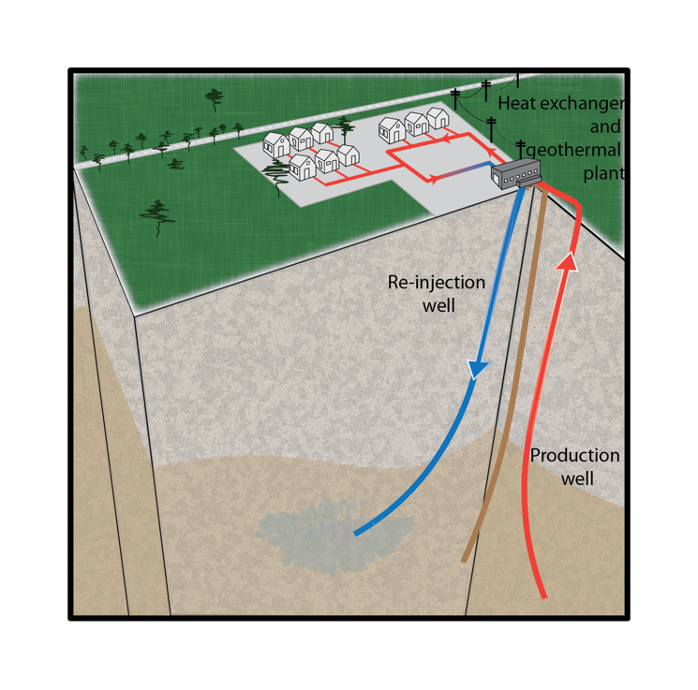
Tecnologie: l’energia termica per la climatizzazione e altre applicazioni

Slide 15
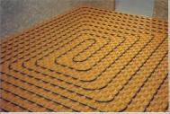




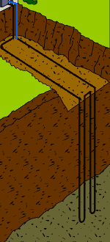
Tecnologie: pompe di calore geotermiche
Geothermal heat pump (GHP o Ground Source Heat Pump (GSHP)
La climatizzazione di ambienti (riscaldamento e raffreddamento) con l’energia geotermica si è diffuso notevolmente a partire dagli anni ’80, a seguito dell’introduzione nel mercato e della diffusione delle pompe di calore. I diversi sistemi di pompe di calore disponibili permettono di estrarre ed utilizzare economicamente il calore contenuto in corpi a bassa temperatura, come terreno, acquiferi poco profondi, masse d’acqua superficiali, ecc.
Sistema radiante
Pompa di calore

Slide 16
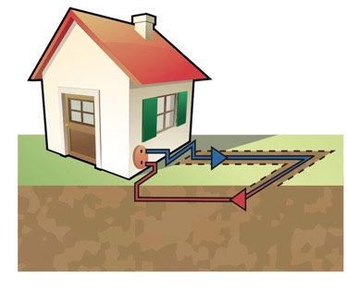
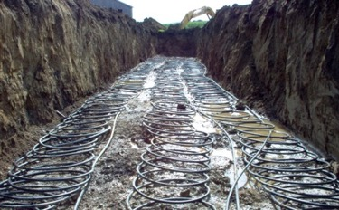
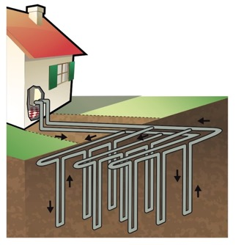
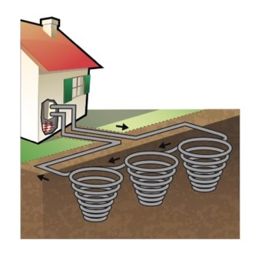
Tecnologie: pompe di calore geotermiche
Geothermal heat pump (GHP o Ground Source Heat Pump (GSHP)

Slide 17
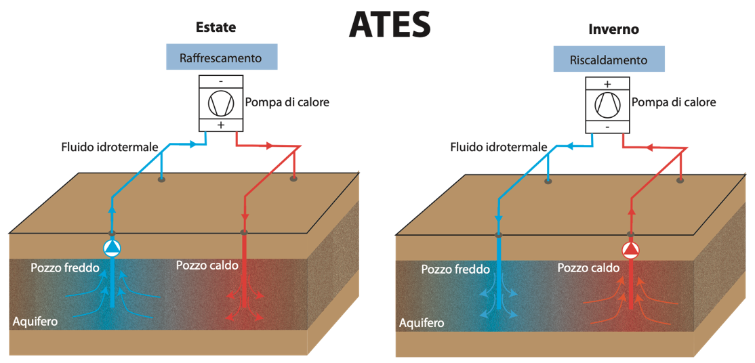
Tecnologie: stoccaggio termico
Il sottosuolo può essere utilizzato come un serbatoio per lo stoccaggio del calore o del freddo, tramite una tecnologia che si sta diffondendo soprattutto nei Paesi dove si utilizzano molto i sistemi basati su pompe di calore geotermiche.
UTES (Underground Thermal Energy Storage), letteralmente ‘Stoccaggio dell’Energia Termica nel Sottosuolo’
Aquifer Thermal Energy Storage
17

Slide 18
Tecnologie: stoccaggio termico
Il sottosuolo può essere utilizzato come un serbatoio per lo stoccaggio del calore o del freddo, tramite una tecnologia che si sta diffondendo soprattutto nei Paesi dove si utilizzano molto i sistemi basati su pompe di calore geotermiche.
UTES (Underground Thermal Energy Storage), letteralmente ‘Stoccaggio dell’Energia Termica nel Sottosuolo’
Borehole Thermal Energy Storage
18

Slide 19
Prodotti energetici
Energia termica (anche per il raffrescamento)
Energia elettrica
Stoccaggio termico
Materiali utili (ad es. Critical raw material come il litio) contenuti nei fluidi geotermici

Slide 20
La geotermia in Italia

Slide 21
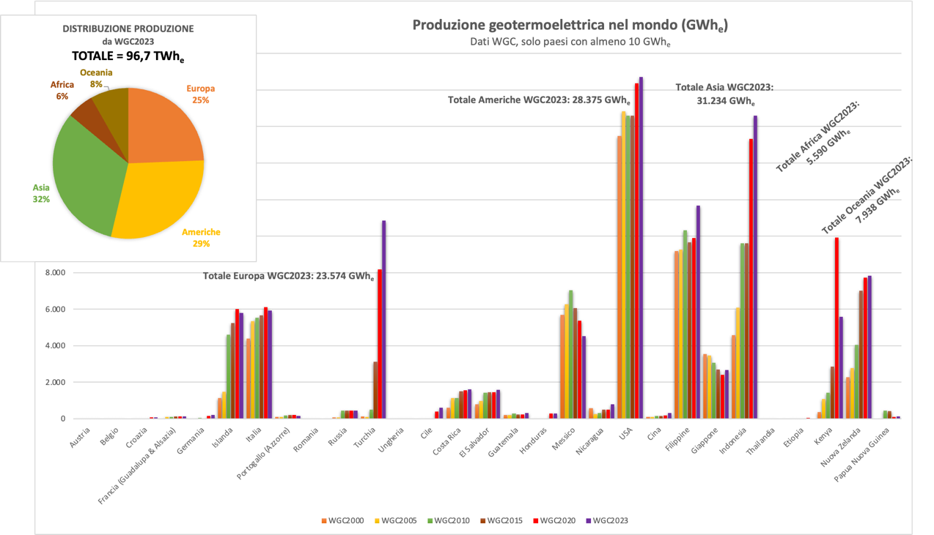
Geotermia e produzione elettrica
L’Italia è stato il primo paese al mondo a produrre elettricità da geotermia e oggi fornisce oltre il 6% dell’energia geotermoelettrica mondiale

Slide 22
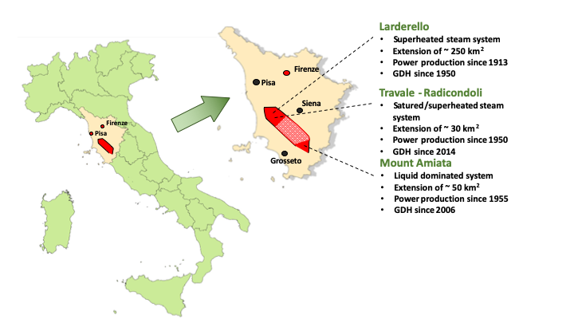
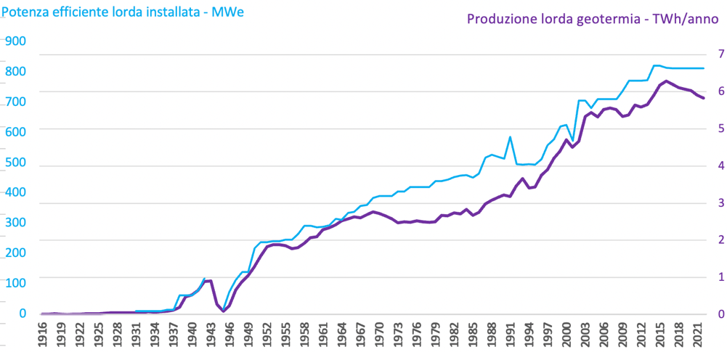
Geotermia e produzione elettrica
34 impianti (37 unità), tutti in Toscana e operati da Enel Green Power

Slide 23
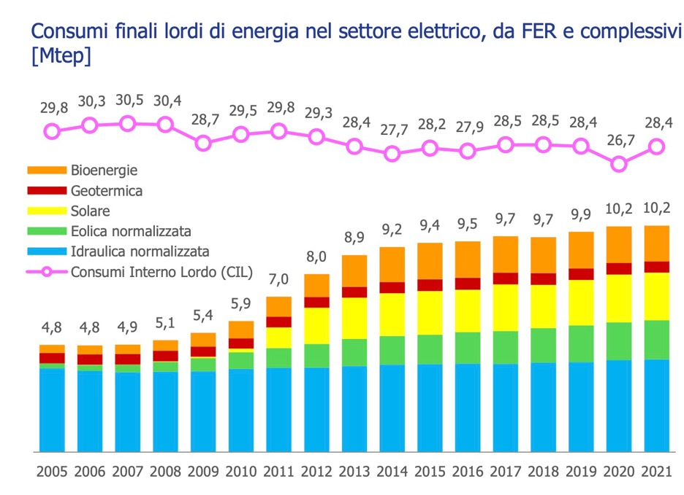
Geotermia e produzione elettrica
Contributo delle FER e consumo finale di energia elettrica (Mtep)
In Italia rappresenta il 2% della produzione elettrica, pari al 5,8% della produzione da FER
Fornisce il 30% del consumo in Toscana
Dati GSE

Slide 24
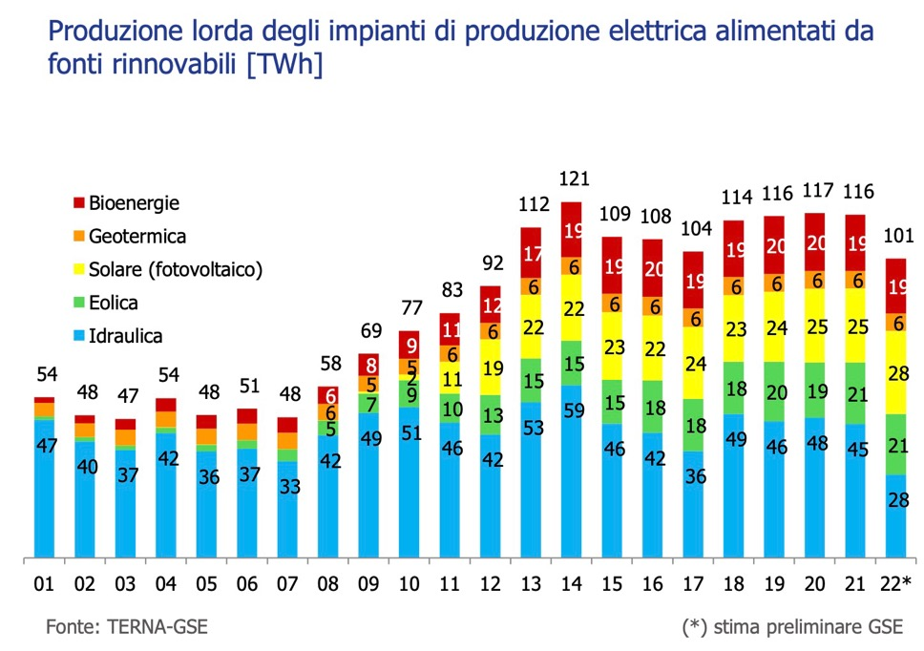
Geotermia e produzione elettrica
Produzione lorda di energia elettrica da FER (TWh)
In Italia rappresenta il 2% della produzione elettrica, pari al 5,8% della produzione da FER
Fornisce il 30% del consumo in Toscana
Dati GSE

Slide 25
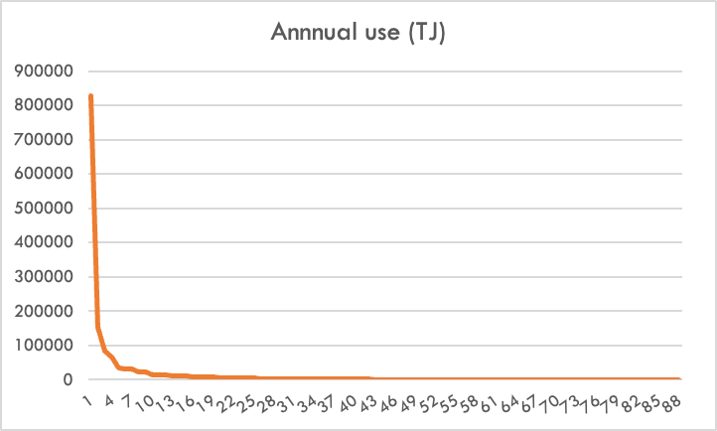
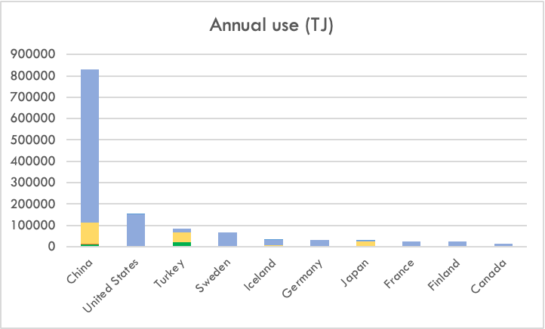
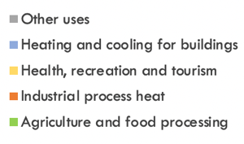
Il contributo termico
The top five countries accounts for 79% of the total annual energy use
Il contributo italiano non è distinguibile a livello mondiale

Slide 26
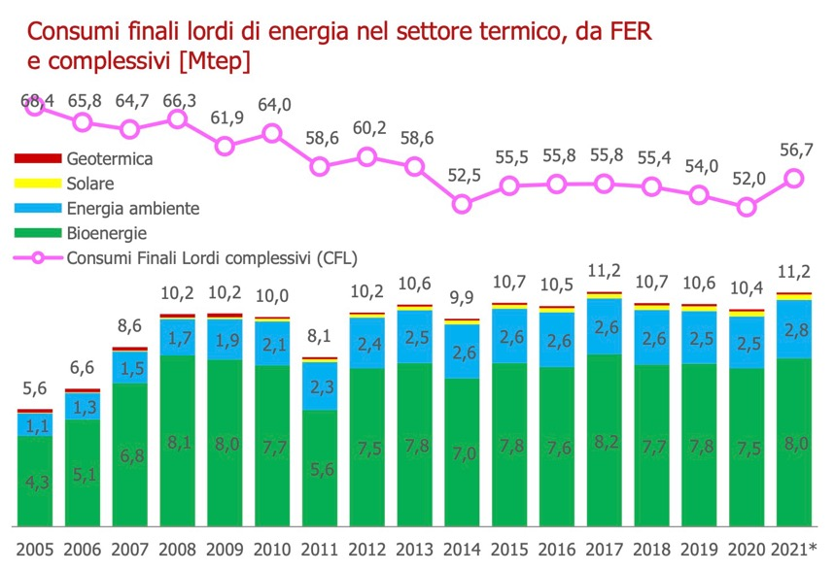
Il contributo termico
La maggior parte del consumo di calore da FER in Italia è destinato al riscaldamento residenziale (38,2%) e ai servizi (36,4%), con solo il 3% dedicato agli usi industriali e il 22% perso nella trasmissione.
La produzione di calore geotermico sul totale della produzione termica da FER è pari al 2,2%, di cui lo 0,8 è legato alle pompe di calore geotermiche (GSHP) e l'1,3% ad altri usi termici.
Contributo delle FER e consumo finale di energia termica (Mtep)
Dati GSE

Slide 27
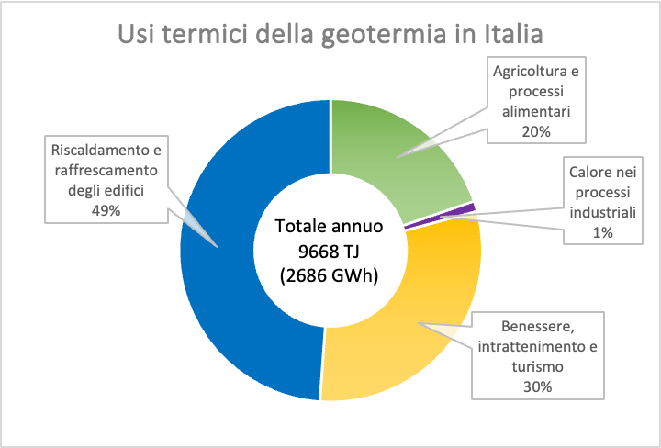
Geotermia e produzione termica
Della Vedova et al., WGC2023

Slide 28
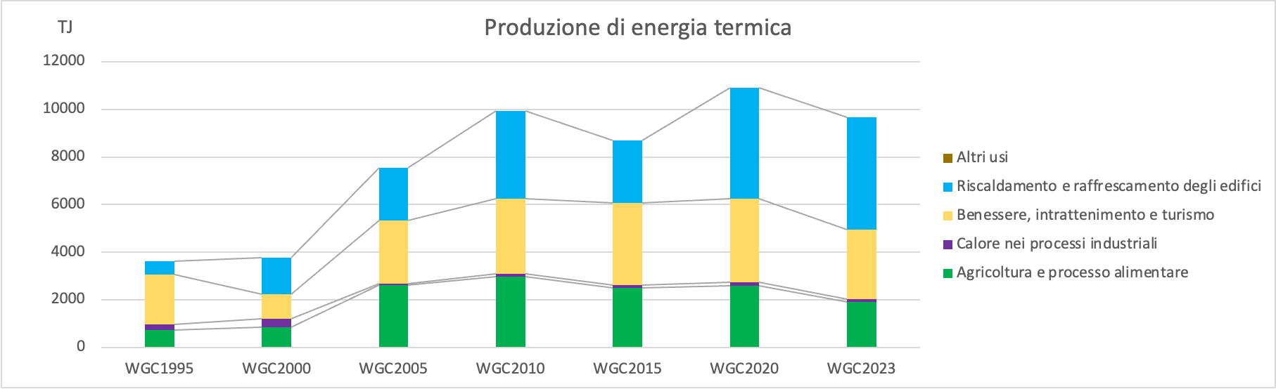
Geotermia e produzione termica
Della Vedova et al., WGC2023

Slide 29
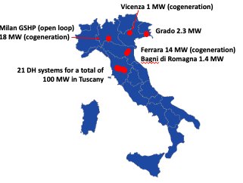
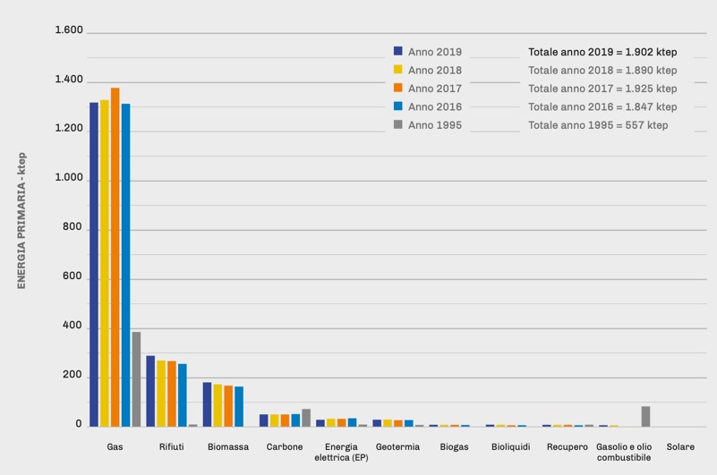
Geotermia e produzione termica
Il teleriscaldamento geotermico è il principale settore tecnologico per la climatizzazione degli ambienti.
Rappresenta una minima parte della rete attuale, ancora ampiamente alimentata da fonti fossili
Fonte AIRU

Slide 30
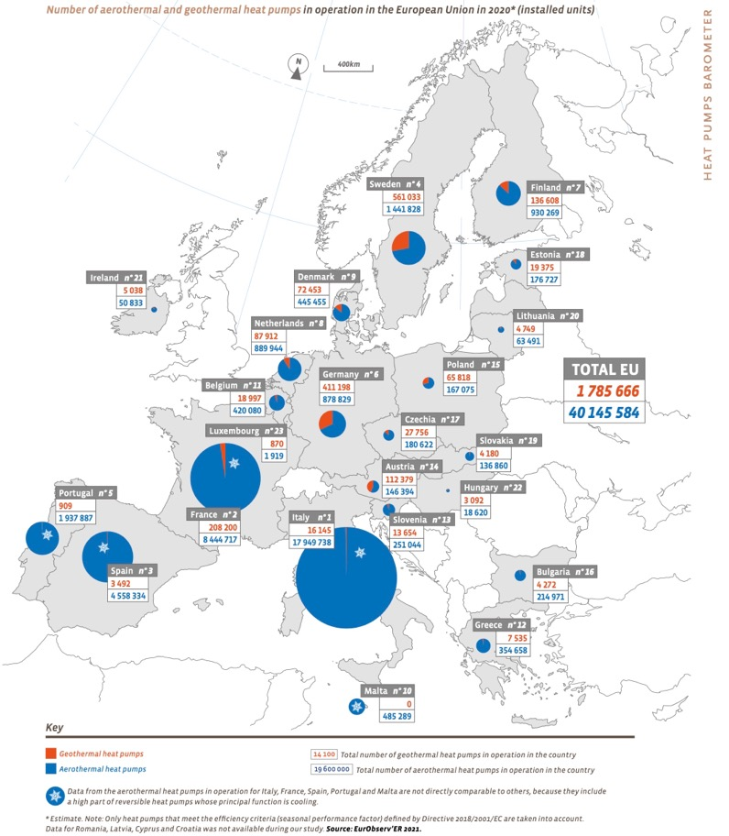
Tecnologie: Pompe di calore geotermiche
Le pompe di calore geotermiche sono solo una minuscola parte delle pompe di calore vendute in Italia (si veda confronto con altri paesi europei)

Slide 31
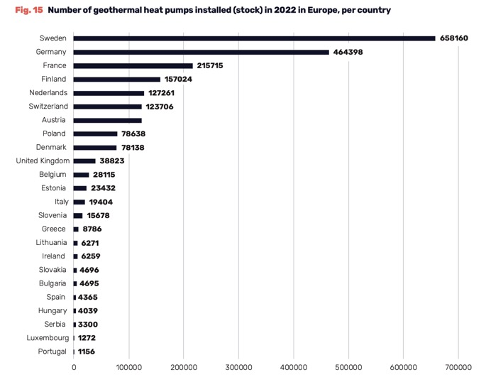
Tecnologie: Pompe di calore geotermiche
Le pompe di calore geotermiche sono solo una minuscola parte delle pompe di calore vendute in Italia (si veda confronto con altri paesi europei)

Slide 32
Il potenziale geotermico Italiano

Slide 33
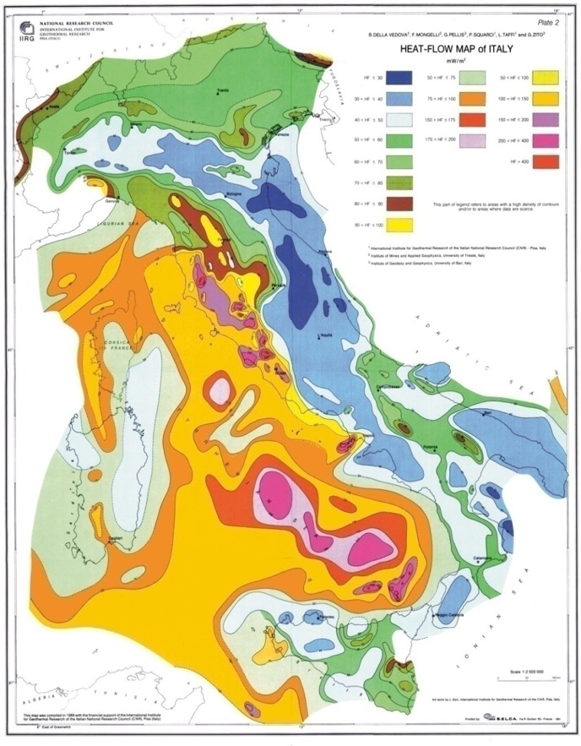
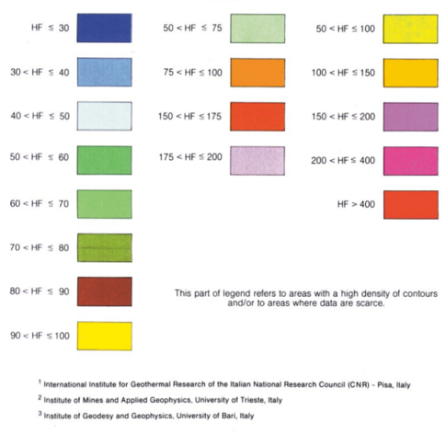
Il potenziale geotermico Italiano
La geologia è molto favorevole, in quanto determina un elevato flusso di calore in larga parte del territorio italiano (estrazione del calore sotterraneo può avvenire più rapidamente e a costi minori)
(mW/m²)
Cataldi R., Mongelli F. Squarci P., Taffi L., Zito G., and Calore C. (1995). Geothermal ranking of the Italian territory. Geothermics, Vol. 24, n. 1; pp. 115-129.
La geotermia, comunque, non va considerate limitata a zone “calde”. Soprattutto I sistemi a pompa di calore possono essere installati ovunque nel territorio italiano, analogamente a quanto fatto in paesi molto più “freddi” dei nostri

Slide 34
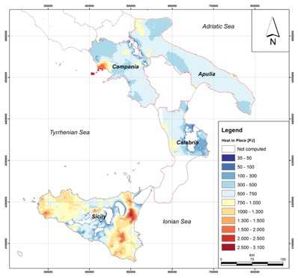

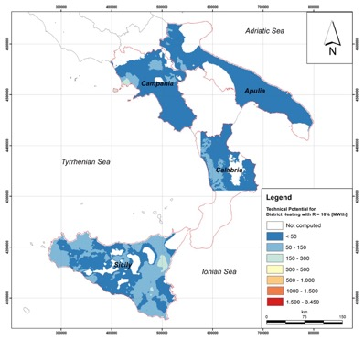
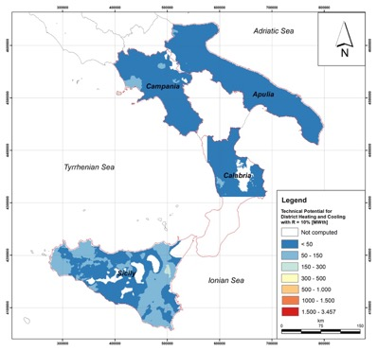
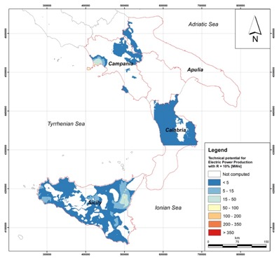
La valutazione del CNR
Calore in posto
Valutazione del potenziale geotermico, redazione di mappe di potenziale e distribuzione di temperatura a varie profondità
Valutazione di dettaglio mediante geofisica in Sicilia
Teleriscaldamento
Analisi regime autorizzativo nazionale e regionale
Teleriscaldamento e raffrescamento
Studio di accettabilità sociale sulla geotermia
Prodotti editoriali con descrizioni generali e tecniche
Produzione elettrica
Sito web per la pubblicazione del materiale
Potenziale tecnico-economico MW/km²
Risparmio petrolio Mtep
Risparmio emissioni CO₂
8 studi di fattibilità completi
Trumpy et al. (2016) Energy, 103, 167-181

Slide 35
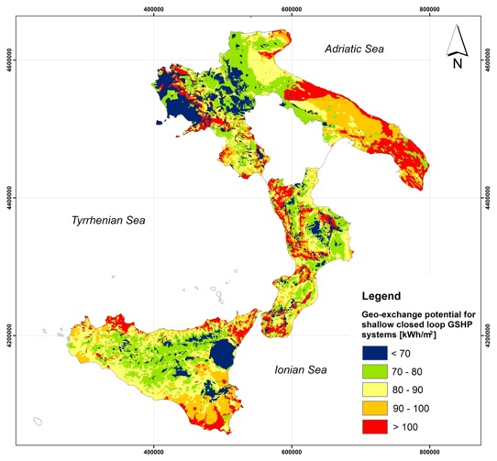
La valutazione del CNR
Valutazione del potenziale geotermico, redazione di mappe di potenziale e distribuzione di temperatura a varie profondità
Valutazione di dettaglio mediante geofisica in Sicilia
Analisi regime autorizzativo nazionale e regionale
Studio di accettabilità sociale sulla geotermia
Prodotti editoriali con descrizioni generali e tecniche
Sito web per la pubblicazione del materiale
Potenziale impianti a pompa di calore geotermica a circuito chiuso e idoneità per impianti a circuito aperto
Galgaro et al. (2015) Geothermics, 57, 173–184
8 studi di fattibilità completi

Slide 36
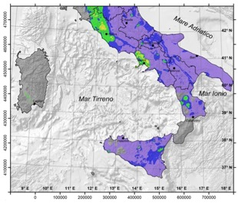
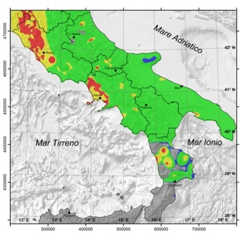
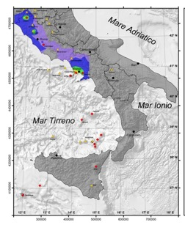
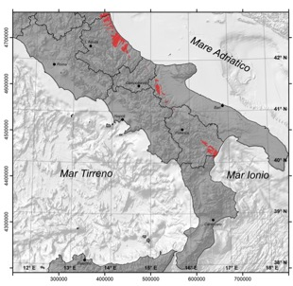
La valutazione del CNR
Valutazione favorevolezza di risorse geotermiche idrotermali e non convenzionali nelle regioni del Mezzogiorno d’Italia
idrotermale
Database geotermico aggiornato in 9 regioni italiana
EGS
Raccolta e organizzazione completa di dati geochimici
Descrizione degli aspetti ambientali e misure di mitigazione di potenziali impatti, raccolta e organizzazione dati e descrizione della normativa internazionale e nazionale
Magmatici
Analisi sociale (Viterbo)
Geopressurizzati
Sito Web atlante.igg.cnr.it
Trumpy et al. (2015) Geothermics, 56, 1–16 per metodologia.
Favorevolezza geotermica: condizioni geologiche favorevoli a ospitare risorse geotermiche di varie tipologie

Slide 37
Il potenziale geotermico Italiano
Grande potenziale
  dei 329 TWh attualmente consumati in Italia per riscaldare gli ambienti almeno 10 TWh potrebbero essere alimentati da teleriscaldamenti geotermici in pochi anni (AIRU, Stati Generali della Geotermia, Luglio 2022) , con un risparmio di circa 1 miliardo di Sm³ di gas (1,3% delle importazioni attuali di gas)
  Se venissero installate 100mila nuove pompe di calore geotermiche (circa l’8% del totale degli impianti installati in un anno in Italia) potremmo conseguire un risparmio di 65 milioni di Sm³ di gas.
  Si potrebbero installare 240 MW al 2030 e altri 120 MW al 2035, un totale di 360 MW e 3 TWh/anno (stime UGI). Il potenziale totale stimato è di 40 TWh/anno con tecnologie attuali (stime RSE) e 170 TWh/anno con tecnologie di nuova concezione (stime GEOELEC)

Slide 38


Alcune considerazioni
L’Italia ha un gran bisogno di energia e di ridurre le importazioni, soprattutto nel settore termico
Dati GSE

Slide 39
Punti di forza della geotermia IT
Grande potenziale di produzione.
Rinnovabilità della fonte, contributo alla decarbonizzazione e all'efficienza energetica, occupazione.
Una risorsa efficace per il settore del riscaldamento e del raffreddamento (quello con la maggiore domanda di energia), .
Carico di base e flessibilità, in particolare per le applicazioni termiche.
Accumulo termico, produzione di materiali critici utili in altri settori energetici.
Eccellenti competenze nazionali nel settore, filiere industriali di livello mondiale.
Scarsa dipendenza dall'estero per materiali e furniture.
Sicurezza energetica.
Resilienza a cambiamenti climatici.

Slide 40
Pre-requisiti allo sviluppo della geotermia
Contributo del CNR
Completa individuazione di risorse e opportunità, organizzazione e disponibilità dei dati e delle informazioni
Normativa e Iter autorizzativi chiari, snelli, per la fase di esplorazione e lo sviluppo di progetti geotermici, incentivi e tariffe specifiche
Promozione e disseminazione delle tecnologie e delle informazioni tecnico-economiche
Ricerca e sviluppo tecnologico

Slide 41
Alcune considerazioni
L'energia geotermica, con le sue diverse tecnologie e applicazioni, offre molte soluzioni alla domanda energetica dell'Italia e dovrebbe giocare un ruolo chiave nell’economia generale.
Occorrono:
obiettivi chiari ed ambiziosi nel corto, medio e lungo periodo, e una programmazione dettagliata ed implementazione delle misure a supporto per il lancio iniziale (assicurazione sul rischio, legislazione adeguata ed incentivi alle installazioni …), analogamente a quanto fatto per altre rinnovabili
ricerca ed innovazione, incluso la messa in opera di un progetto dimostrativo di alta innovazione, co-finanziato da governo e industria, ed un piano strategico della ricerca

Slide 42
Grazie per l’attenzione

Slide 43

Sistemi a fluidi supercritici
I fluidi contenuti nel serbatoio (ubicato a notevoli profondità e sigillato al tetto da una efficiente coltre di copertura) si formano in condizioni di temperatura e pressioni molto elevate. Pertanto, essi posseggono densità energetica ben maggiore di quella dei fluidi estraibili dai sistemi idrotermali di alta temperatura, anche di quelli a vapore dominante.
E’ probabile che i sistemi idrotermali di alta temperatura, sia ad acqua che a vapore dominante, sfumino in profondità verso serbatoi contenenti fluidi supercritici.
E’ probabile che in corrispondenza delle aree termicamente più anomale i fluidi contengano composti aggressivi dovuti ad acidi di
F e Cl.

Slide 44
Sistemi EGS
Fluido
Permeabilità
Serbatoi idrotermali
Temperatura
Enhanced Geothermal System (EGS)

Slide 45
Sistemi EGS
Già Sistemi a Rocce calde secche (HDR), a Rocce calde fratturate (HFR), ora Sistemi stimolati (EGS= Enhanced Geothermal Systems)
Complessi di rocce competenti sepolte, con permeabilità naturale quasi nulla o scarsa, fratture chiuse o sigillate (in tutto o in parte) da circolazione idrotermale fossile, ubicati in aree con o senza anomalie termiche regionali, per cui la loro temperatura dipende solo dalla profondità a cui essi si trovano.
In questi sistemi il serbatoio viene creato in tutto o in parte artificialmente con operazioni di idrofratturazione e/o con altri mezzi. Il calore contenuto nelle rocce e nei fluidi che permeano i pori e le fratture (naturali o neo-formate) delle rocce del serbatoio viene parzialmente asportato e trasferito in superficie mediante circolazione di acqua a circuito chiuso, introdotta dall’esterno con pozzi di iniezione ed estratta con pozzi di produzione.

Slide 46






Pozzo di iniezione in roccia a bassa permeabilità e T° sufficiente
Come funziona
Si inietta acqua a P sufficiente a fratturare o ampliare le fratture esistenti
Si prosegue con l’idrofratturazione per estendere le fratture
Tramite il pozzo di produzione che intercetta le fratture l’acqua viene fatta circolare e scaldare
Produzione mediante nuovi pozzi e estesa fratturazione/circolazione

Slide 47
Classificazione delle risorse geotermiche basata sulla temperatura dei fluidi
Ai sensi dell’articolo 1 del D.Lgs 22/2010 vengono distinte in:
Risorse geotermiche ad ALTA ENTALPIA (T > 150°C)
Risorse geotermiche a MEDIA ENTALPIA (90 < T < 150°C)
Risorse geotermiche a BASSA ENTALPIA (T < 90°C)

Slide 48
Temperatura del serbatoio * | Fluido | Usi comuni | Tecnologie
>150 °C Alta entalpia | Acqua o vapore | Generazione energia elettrica Usi diretti | Ciclo a vapore secco Ciclo a singolo flash Ciclo a doppio flash Scambiatori di calore
90-150ºC Media entalpia | Acqua | Generazione energia elettrica Usi diretti | Ciclo binario Scambiatori di calore Pompe di calore
< 90ºC Bassa entalpia | Acqua | Usi diretti | Scambiatori di calore Uso diretto del fluido Pompe di calore
* Ai sensi e per gli effetti del Decreto Legislativo 11 febbraio 2010, n. 22

Slide 49
Classificazione delle risorse geotermiche basata sulla potenza (MW) erogabile
Ai sensi del D.Lgs 22/2010 sono considerate
Risorse geotermiche d’interesse nazionale:
le risorse geotermiche ad alta entalpia, o quelle economicamente utilizzabili per la realizzazione di un progetto geotermico tale da assicurare una potenza erogabile complessiva di almeno 20 MW termici; sono inoltre di interesse nazionale le risorse geotermiche economicamente utilizzabili rinvenute in aree marine
i fluidi geotermici ad alta e media entalpia, finalizzati alla sperimentazione, su tutto il territorio nazionale, di impianti pilota con reiniezione del fluido geotermico nelle stesse formazioni di provenienza e comunque con emissioni nulle, con potenza nominale installata non superiore a 5 MW per ciascuna centrale.
Risorse geotermiche d’interesse locale:
le risorse geotermiche a media e bassa entalpia, o quelle economicamente utilizzabili per la realizzazione di un progetto geotermico di potenza inferiore a 20 MW termici.
…continua

Slide 50
Sintesi tipologie di risorsa e autorità competenti per le funzioni amministrative
Tipo | Taglia | Autorità competenti per le funzioni amministrative
Risorse d’interesse nazionale in terraferma | Oltre 20 MWt | Regioni o gli enti da esse delegati
Risorse d’interesse locale in terraferma | 2-20 MWt | Regioni o gli enti da esse delegati
Risorse sviluppate con tecnologie innovative (impianti pilota, reiniezione totale) | Fino a5 MWe | Ministero Sviluppo Economico (MiSE) in accordo con Ministero dell’Ambiente e della Tutela del Territorio ed del Mare (MATTM) e Regioni di riferimento
Piccole utilizzazioni locali | Inferiore a 2 MWt | Regioni o gli enti da esse delegati
Risorse in mare territoriale o nella piattaforma continentale italiana | Qualunque taglia | Ministero Sviluppo Economico (MiSE) in accordo con Ministero dell’Ambiente e della Tutela del Territorio ed del Mare (MATTM)

